Slide 1








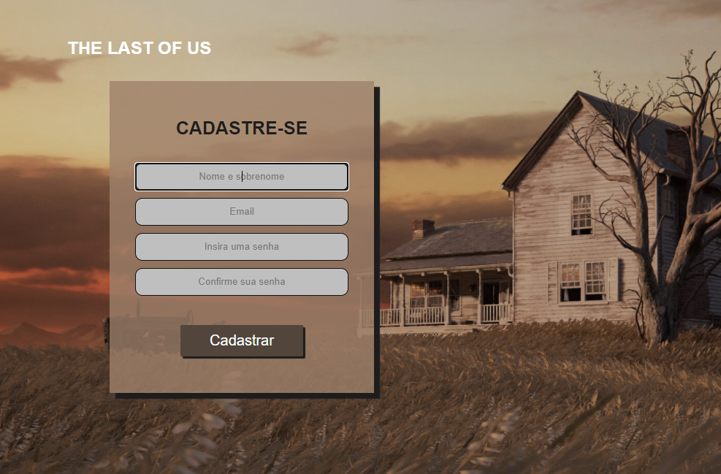

Usuário
acessa e navega no Site
Dispositivo
Enquetes e Testes
Controle da Aplicação/Website
Assiste
Interage com a comunidade
Banco de Dados
Ouve música
Acompanha as estatísticas

Slide 2










Servidor Local Aplicação
HTML/CSS/JS
API
Projeto-Site
Banco de Dados
SQL Server
Usuário
Aplicação
HTML/CSS/JS
Navegadores:
Navegador Recomendado:
Microsoft Edge
(Melhore Sua Experiência)
Notebook HP Core i5 16GB RAM
Notebook/Desktop
Mínimo: 4GB RAM

